Slide 1
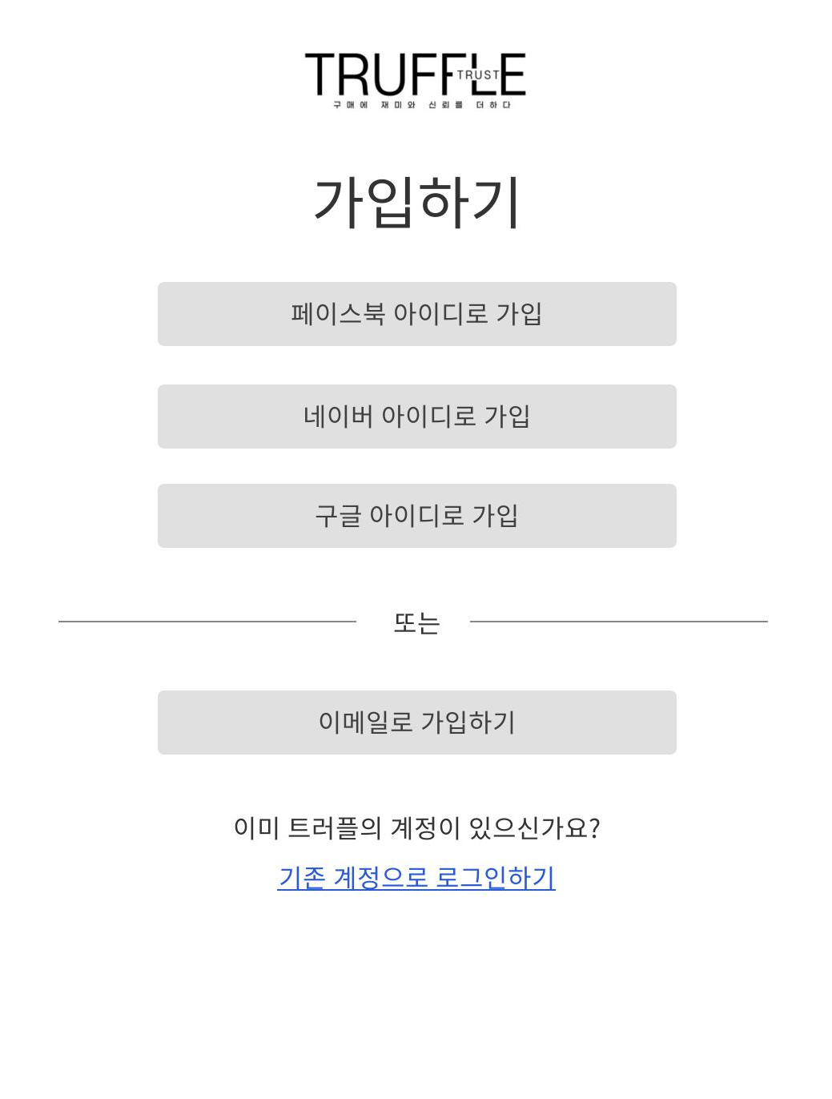
1
2
3
4
5
6
7
8
9
1
Description
1 | 클릭시 메인페이지로 이동
2 | 소셜 페이스북으로 회원가입
3 | 소셜 네이버로 회원가입
4 | 소셜 구글로 회원가입
5 | 사이트내의 회원인 이메일로 가입하기
6 | 가입한 유저이면 기존 아이디로 로그인하기위해 로그인 페이지로 이동
2
3
4
5
6

Slide 2
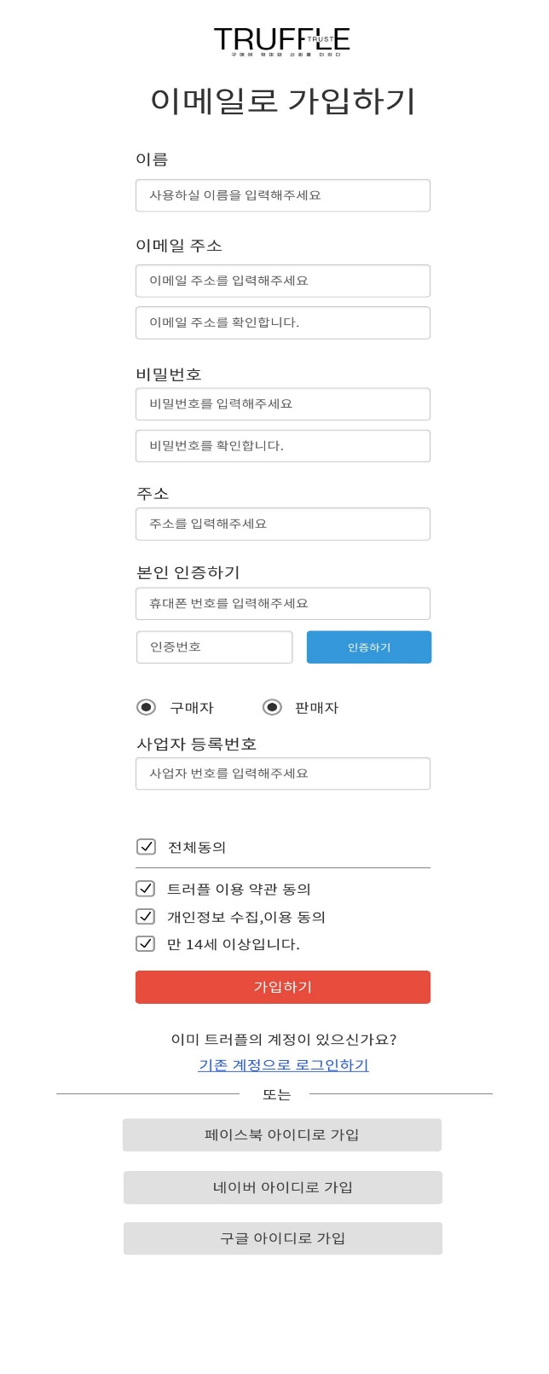
9
1
Description
1 | 사용자의 이름
2 | 로그인시 사용될 아이디의 이메일 주소, 이메일 형식을 따라야함 ex) ssafy@ssafy.com
3 | 영문,숫자,특수문자를 포함하여 8자리 이상
4 | 본인 확인을 위한 휴대전화번호 인증
5 | 판매자일 경우에 사업자등록번호를 입력하는 칸이 생성
6 | 유효성 검사후 에 로그인 페이지로 이동
7 | 기존 회원이면 로그인 페이지로 이동
8 | 소셜로 회원가입
2
3
4
5
6
7
8

Slide 3
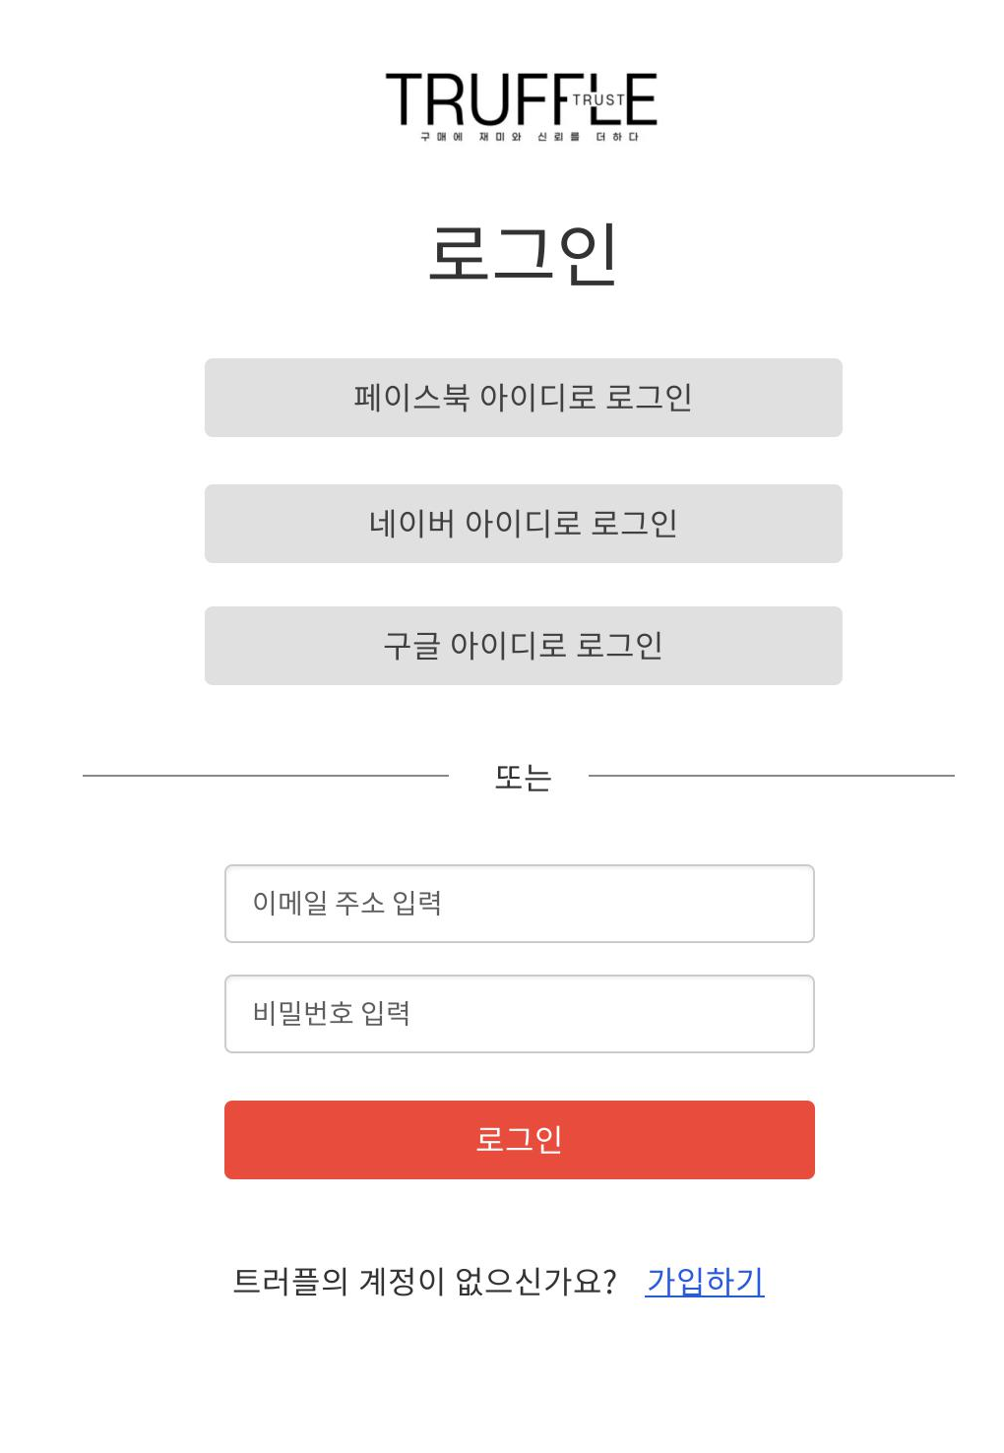
6
7
8
9
Description
1 | 소셜 로그인
2 | 로그인시 사용될 아이디의 이메일 주소, 이메일 형식을 따라야함 ex) ssafy@ssafy.com
3 | 영문,숫자,특수문자를 포함하여 8자리 이상
4 | 유효성검사후 메인페이지로 이동
5 | 기존 회원이 아닐 경우 회원가입 페이지로 이동
6
7
8
1
2
3
4
5

Slide 4
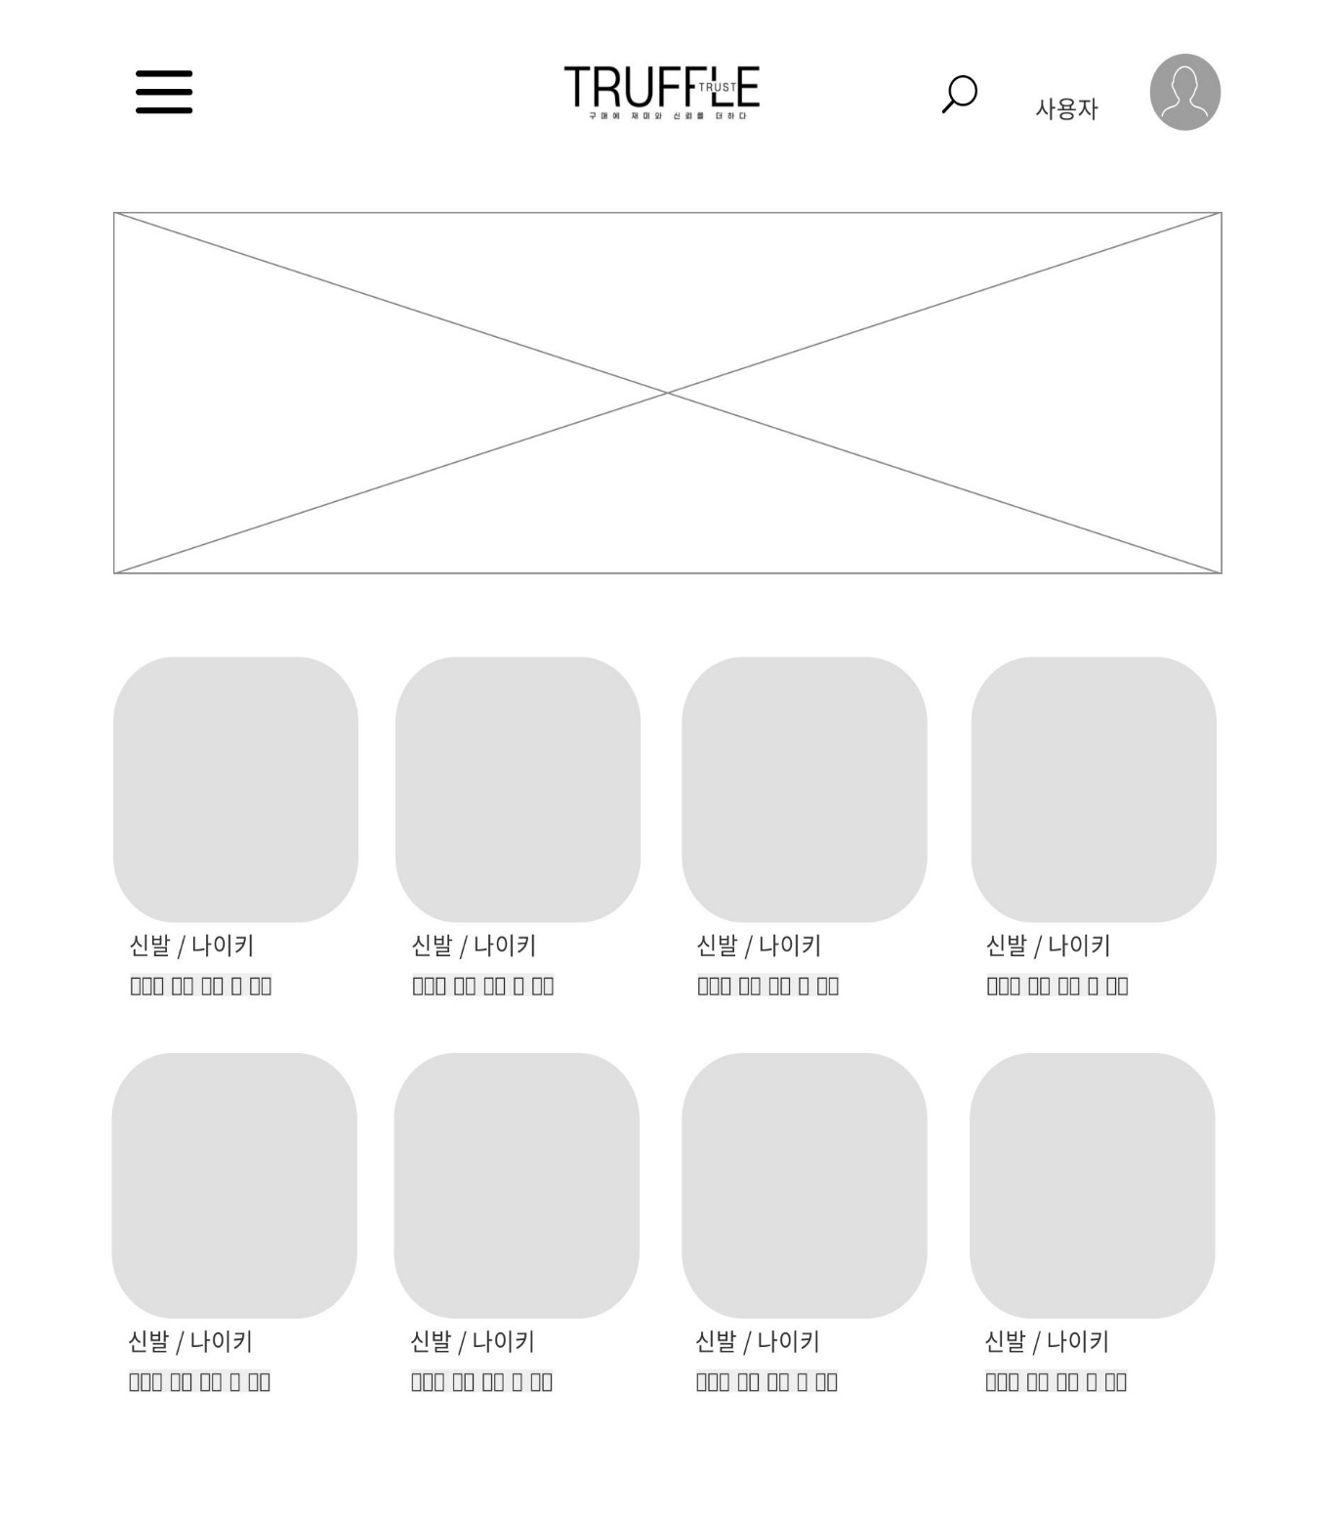
7
8
9
6
1
2
3
Description
1 | 메인 로고 클릭시 메인화면 새로고침
2 | 검색페이지로 이동
3 | 로그인시 사용자 이름과 사진 나타남, 클릭시에 프로필 페이지로 이동
4 | 가장 이슈인 제품
5 | 현재 래플중인 제품들
6 | 카페고리 목록
7
8
4
5

Slide 5
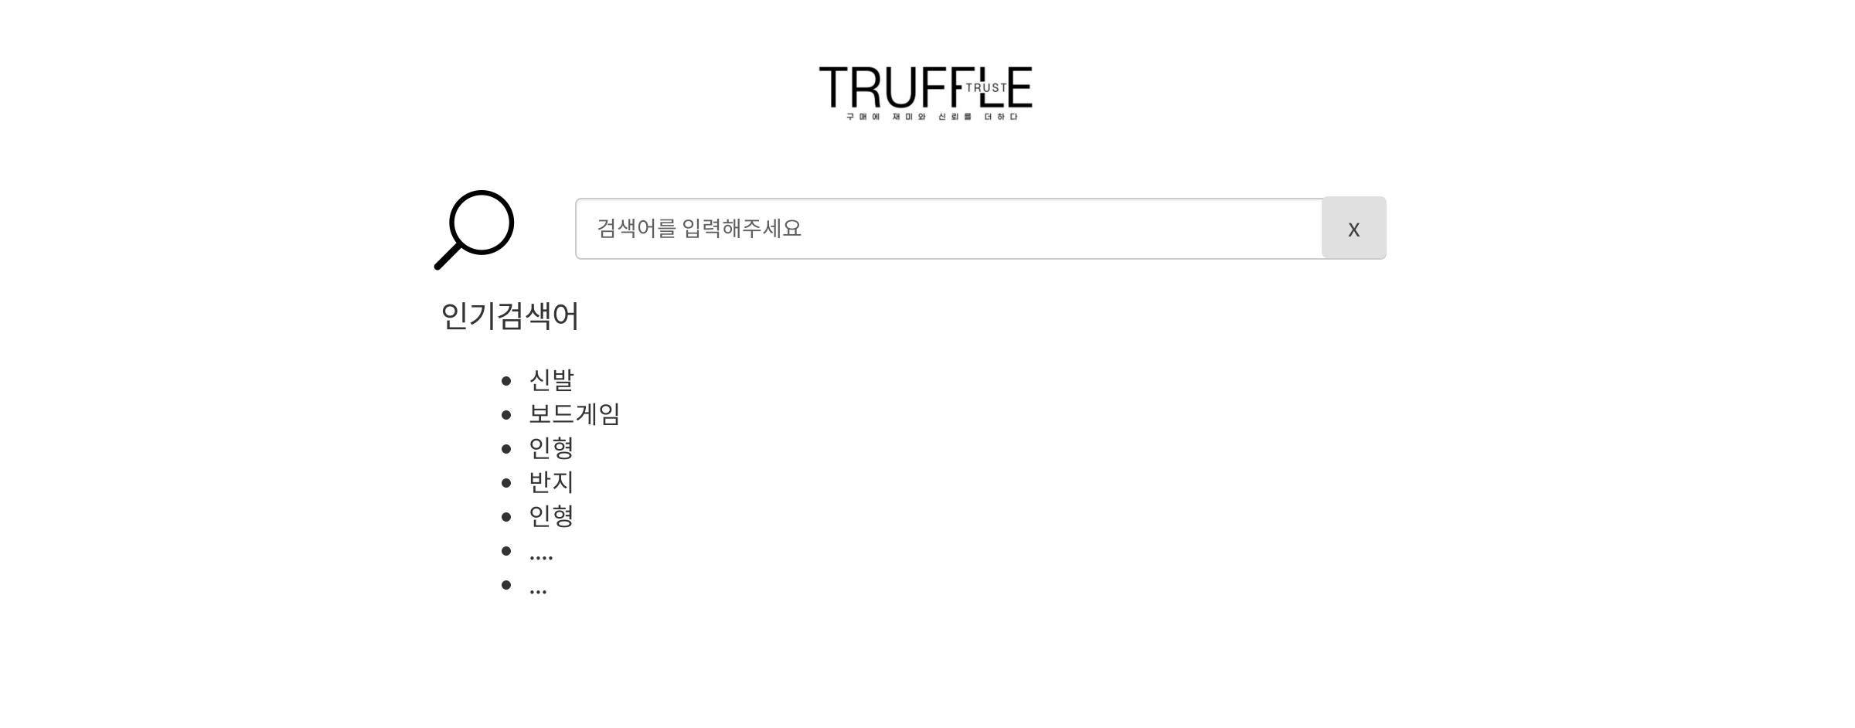
5
6
7
8
9
Description
1 | 메인 로고 클릭시 메인페이지로 이동
2 | 검색 취소(메인페이지로 이동)
3 | 검색어 입력 후에 엔터시 검색
4 | 검색어 인기순위
5
6
7
8
1
3
2
4

Slide 6
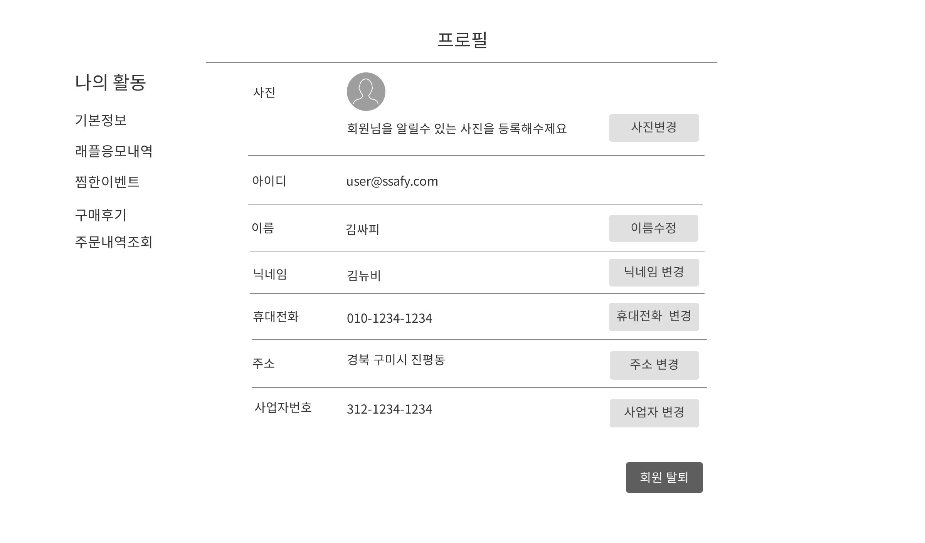
9
Description
1 | 사용자의 이미지 변경
2 | 사용자 이름 수정
3 | 닉네임 변경
4 | 휴대전화번호 변경
5 | 주소변경
6 | 회원 가입시 판매자로 등록되어있 으면 나타남 변경 필요시 버튼 클릭
7 | 회원탈퇴 버튼 클릭시에 모달 창으로 한번 더 확인
8 | 나의 활동 목록들 각각의 목록 클릭시에 해당 활동으로 이동
1
8
2
3
4
5
6
7

Slide 7
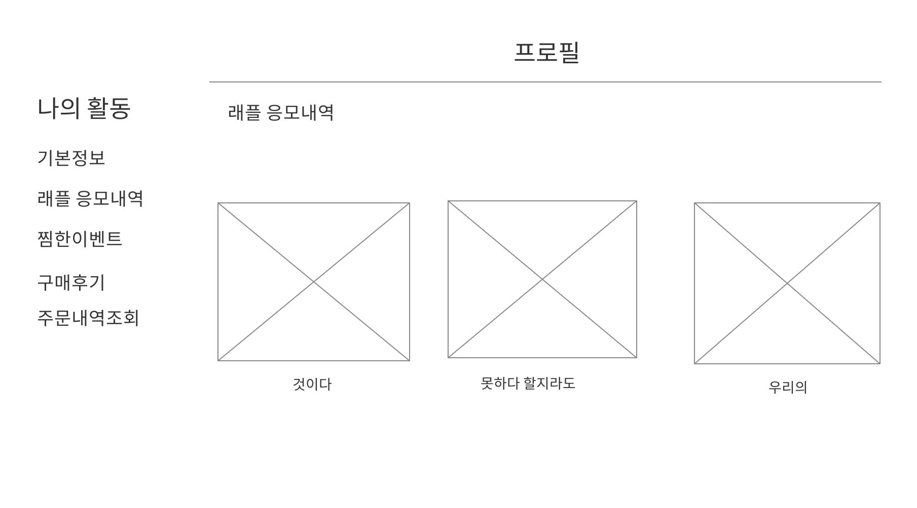
3
4
5
6
7
8
9
Description
1 | 활동 목록 클릭시에 해당페이지로 이동
2 | 사용자가 래플 응모내역들으 보여주고 클릭시 해당 제품의 상세 페이지로 이동
3
4
5
6
7
8
1
2

Slide 8
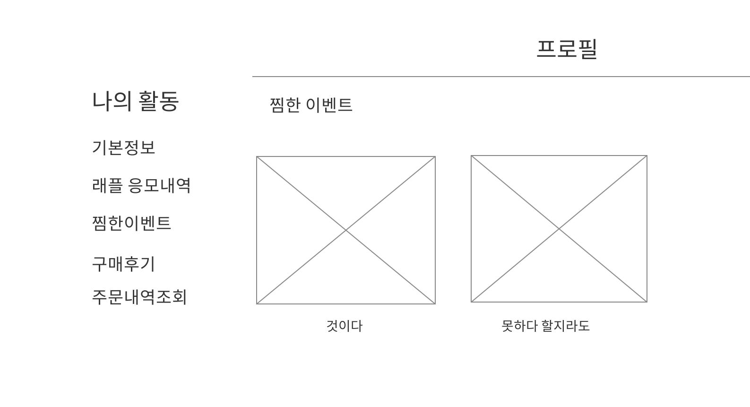
3
4
5
6
7
8
9
Description
1 | 활동 목록 클릭시에 해당페이지로 이동
2 | 사용자가 찜한 이벤트를 보여주고 클릭시 해당 제품의 상세 페이지로 이동
3
4
5
6
7
8
1
2

Slide 9
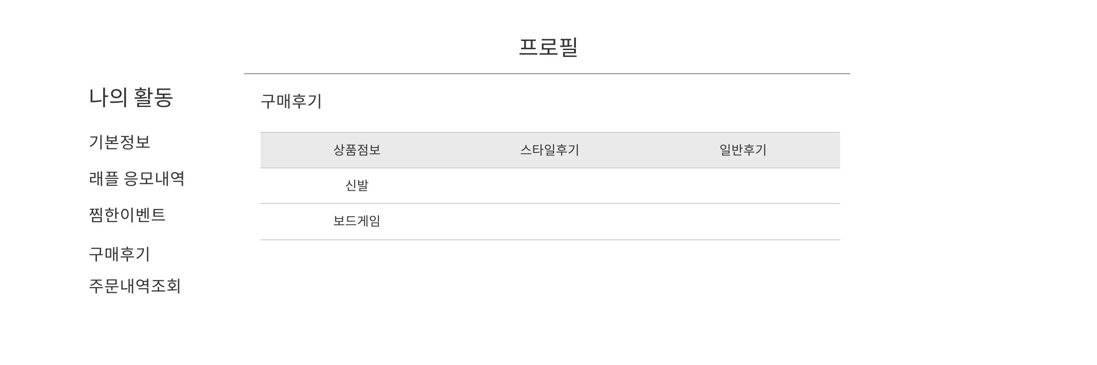
3
4
5
6
7
8
9
Description
1 | 활동 목록 클릭시에 해당페이지로 이동
2 | 구매한 제품들을 나태내고 각각의 대한 제품후기를 보여줌, 제품의 행 클릭시 제품의 대한 상세페이지 이동
3
4
5
6
7
8
1
2

Slide 10
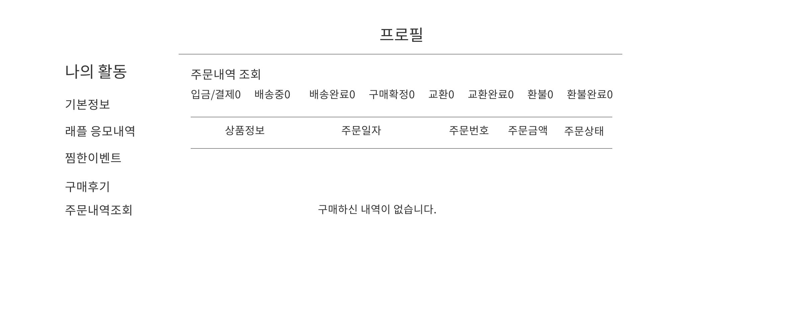
4
5
6
7
8
9
Description
1 | 활동 목록 클릭시에 해당페이지로 이동
2 | 이때까지 구매한 제품들을 상태조회
3 | 구매 물품에대한 상세내용, 테이블의 각행 클릭시 제품의 상세내용으로 이동
4
5
6
7
8
2
1
3

